Slide 1
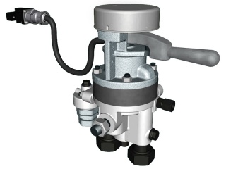
Работа при 5-ом и 6-ом положении крана машиниста условный номер 395
Подготовил:
Студент группы
МЛ-173
Смирнов д . ю

Slide 2
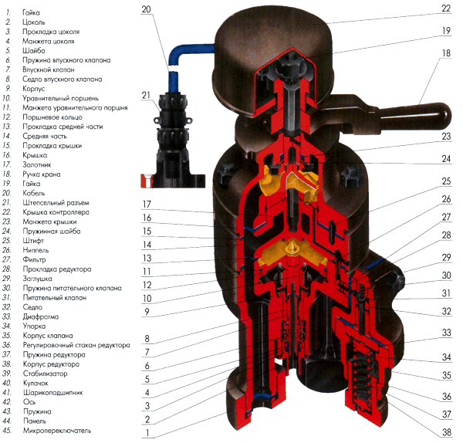
Назначение
Кран машиниста предназначен для дистанционного управления пневматическими и электропневматическими тормозами поезда.
От крана машиниста в значительной степени зависит надежность действия тормозов в поезде.

Slide 3
Свойства крана
- универсальные с двумя неавтоматическими перекрышами - с питанием и без питания тормозной магистрали
- кратковременная выдержка повышенного давления в магистрали при перемещении ручки во II положение после торможения;
- возможность перезарядки магистрали с последующим автоматическим переходом на нормальное зарядное давление;
- поддержание давления в магистрали при IV положении; разобщение тормозной магистрали с питательной при III положении;
- выдержка в I положении не по отсчету времени, а по показанию манометра уравнительного резервуара.
К недостаткам кранов относятся:
- наличие большого золотника, который надо часто смазывать;
- завышение давления в уравнительном резервуаре и тормозной магистрали при неплотном клапане редуктора или золотнике;
- изменение давления в уравнительном резервуаре на перекрыше после служебного торможения (изменение температуры в процессе торможения);
- напряженная работа мембраны редуктора вследствие высокого давления в камере над мембраной, что приводит к ее повреждениям;
- отсутствие автоматичности при обрыве поезда вследствие мощного питания в поездном положении.
Такое питание необходимо для быстрого отпуска, подзарядки тормозов и восполнения утечек в тормозной сети.
Устройства позволяющие контролировать обрыв тормозной магистрали ( датчик № 418), а в пассажирских – ускорители экстренного торможения (в воздухораспеделителях № 292-001).
Краны машиниста №394 и 395 относятся к золотниково-поршневой конструкции. В данном типе распределительным органом является круглый латунный золотник, притираемый к чугунному зеркалу, а уравнительный орган представляет собой поршень, уплотняемый металлическим, притираемым ко втулке кольцом в сочетании с резиновой манжетой или без нее.
Также краны машиниста бывают клапанно-диафрагменного типа в которых уплотнительными и распределительными элементами и органами служат резиновые диафрагмы и манжеты и клапаны с резиновыми уплотнениями.

Slide 4
Модификации крана
Применяются следующие модификации крана машиниста усл. № 395, которые отличаются количеством микропереключателей контроллера и схемой их включения:
- усл. № 395-000 с двумя микропереключателями — на пассажирских локомотивах;
- усл. № 395-000-3 с одним микропереключателем для грузовых локомотивов с отключением двигателей и включением песочницы в VI положении ручки крана.
- усл. № 395-000-4 с тремя микропереключателями — на пассажирских локомотивах;
- усл. № 395-000-5 с двумя микропереключателями — на электропоездах и дизель-поездах;
- усл. № 394-000-2 имеет положение VA (у кранов машиниста усл. № 395-000, 395-000-4 и 395-000-5 обозначается как положение VЭ), в котором происходит возбуждение тормозных вентилей электровоздухораспределителей с разрядкой уравнительного резервуара через отверстие диаметром 0,75 мм. При пневматическом управлении автоматическими тормозами действие крана машиниста усл. № 395 всех модификаций такое же, как крана усл. № 394-000-2.

Slide 5
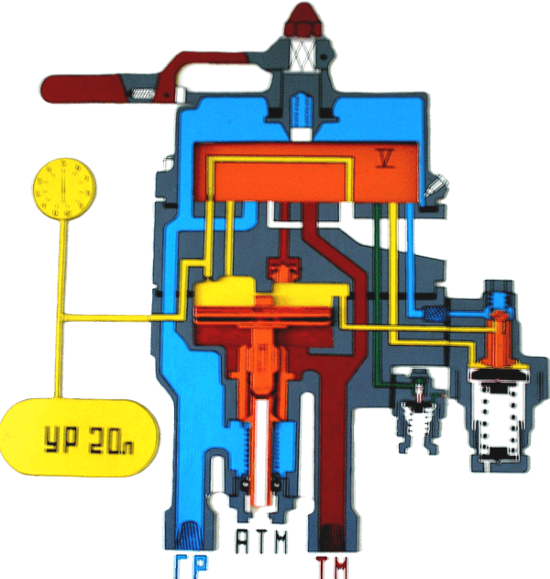
V положение «Служебное торможение»
Достигается сообщением УР и полости над уравнительным поршнем с атмосферой через канал в золотнике диаметром 2,3 мм что создает темп разрядки 1 кгс/см² за 4 – 6 сек . В результате падения давления в полости над уравнительным поршнем, последний перемещается вверх и тем же темпом выпускает воздух из ТМ. После перемещения РКМ из V в IV или III положения выпуск воздуха из ТМ в атмосферу продолжается до выравнивания давлений в УР и ТМ.
Процесс разрядки УР при торможении сопровождается понижением температуры воздуха в нем примерно на 5 – 9˚ С – это при ступени торможения и на 17 - 19 ˚ С – при полном служебном торможении. После постановки РКМ в IV положение температура воздуха в УР уравнивается до температуры его стенок что приводит к повышению давления в резервуаре: на 0,05 – 0,1 кгс/см² после ступени и на 0,2 – 0,3 кгс/см² после полного служебного торможения. Этот процесс называется термодинамическим эффектом.

Slide 6
VI положение «Экстренное торможение»
УР и ТМ всеми возможными путями подключается к атмосфере (двумя путями УР и двумя путями ТМ). Так как объем УР меньше ТМ то полость над уравнительным поршнем разряжается быстрее чем полость под ним. Уравнительный поршень проходит весь свой ход вверх (4,5-6,09 мм) максимально открывая выпускной клапан и ТМ разряжается до нуля вторым путем ( первый путь через отверстие и выемку диаметром 16 мм в золотнике. (это же отверстие работает в I положении сообщая ГР с ТМ)).

Slide 7
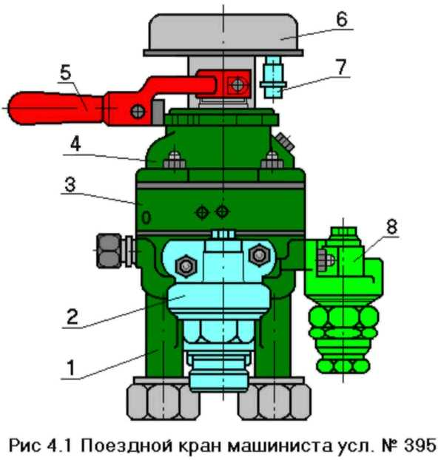
Кран №395 в настоящее время отличается от крана №394 только наличием возле ручки кронштейна для установки контроллера ЭПТ, краны же №395 старых выпусков отличались тем, что не имели разрядки УР в положении Vа, в нём лишь замыкались тормозные контакты контроллера и ЭПТ срабатывал на торможение без разрядки УР и ТМ. Поэтому на таких кранах положение Vа называется Vэ.

